Slide 1
Gradle+jdk+sdk+maven+jenkins安装手册
张盯汀
2015-5-15

Slide 2
目的
gradle是第一个构建集成工具、android sdk是针对上成应用进行打包的环境、与ant、maven、ivy有良好的相容相关性，gradle结合了ant、maven缺陷更好的完成自动化构建.

Slide 3
范围
适用于android软件开发工程师对上层应用代码进行构建输出.apk文件
依赖android sdk和maven，gradle快速简洁的构建出独立的.apk文件
结合配置jenkins安装插件后编译出独立的.apk文件

Slide 4
安装步骤
环境：
ubuntu (64位)
Jdk
android sdk
gradle
maven
tomcat
jenkins

Slide 5
tomcat
安装tomcat：
https://version2.tinno.com/svn/public/常用工具/gradle
根目录下直接解压下载后的apache-tomcat-7.0.29.
解压完成后，手动更改startup.sh、shutdown.sh、 catalina.sh文件可执行权限，启动./startup.sh文件即可

Slide 6
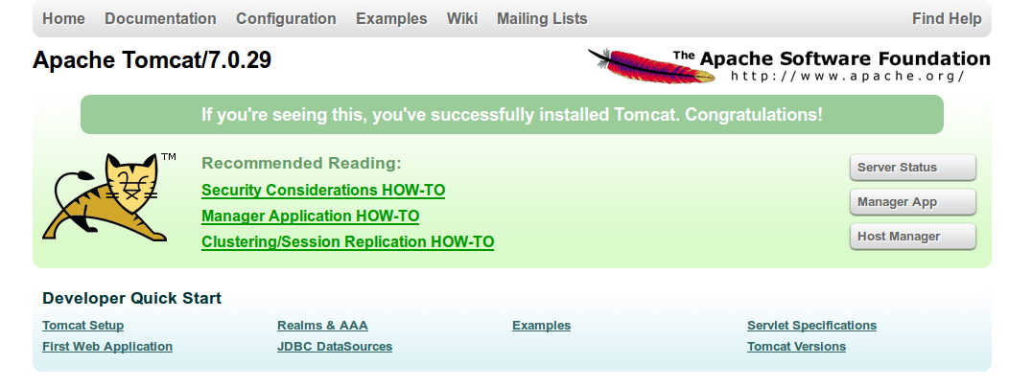
tomcat
登陆：http://172.16.90.31:8080/能进入页面安装成功

Slide 7
JDK
获取 jdk-6u29-linux-x64.bin
地址：\\softserver\应用软件\服务器搭建&智能机环境搭建和编译
解压jdk软件包，打开终端，进入软件包目录:
sudo su //进入超级用户
cd Desktop //进入软件包目录（这里我放在了Desktop）
chmod a+x jdk-6u29-linux-x64.bin //赋予文件运行权限：
./jdk-6u29-linux-x64.bin //解压,然后会生成一个文件夹jdk1.6.0_29
sudo mv jdk1.6.0_29 java-6-sun //文件夹jdk1.6.0_29更名为java-6-sun
cd /usr/lib //进入 /usr/lib目录
sudo mkdir jvm //创建jvm文件夹
cd Desktop //进入java-6-sun文件夹目录
mv java-6-sun /usr/lib/jvm/ //移动jdk到路径/usr/lib/jvm：

Slide 8
JDK
设置环境变量
命令：gedit ~/.bashrc
添加以下配置内容到.bashrc文件中
export JAVA_HOME=/usr/lib/jvm/java-6-sun
export JRE_HOME=${JAVA_HOME}/jre
export CLASSPATH=.:${JAVA_HOME}/lib:${JRE_HOME}/lib
export PATH=${JAVA_HOME}/bin:$PATH
添加完成保存，回到terminal端输入命令：
source ~/.bashrc

Slide 9
JDK
设置默认java版本(不配置如下内容,开发环境会无法使用)
sudo update-alternatives --install /usr/bin/java java /usr/lib/jvm/java-6-sun/bin/java 300
sudo update-alternatives --install /usr/bin/javac javac /usr/lib/jvm/java-6-sun/bin/javac 300
sudo update-alternatives --install /usr/bin/jar jar /usr/lib/jvm/java-6-sun/bin/jar 300

Slide 10
JDK
Android5.0编译：
Android5.0编译需要安装1.7jdk版本
安装命令如下：sudo apt-get install openjdk-7-jdk

Slide 11
Gradle
下载安装gradle
https://version2.tinno.com/svn/public/常用工具/gradle
将下载的包解压到usr目录下
gradle环境变量：编辑vim ~/.bashrc
export GRADLE_HOME=/usr/gradle-2.2
export PATH=$GRADLE_HOME/bin:$PATH

Slide 12
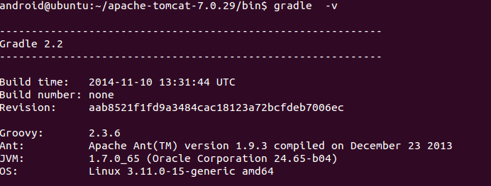
Gradle
先运行source ~/.bashrc使环境变量生效；
再运行gradle -v检查是否安装成功

Slide 13
Maven
下载安装Maven：
https://version2.tinno.com/svn/public/常用工具/gradle
下载的包解压到/usr/local/lib目录下
Maven 环境变量：编辑vim ~/.bashrc
export MAVEN_HOME=/usr/apache-maven-3.0.5
export PATH=$MAVEN_HOME/bin:$PATH

Slide 14
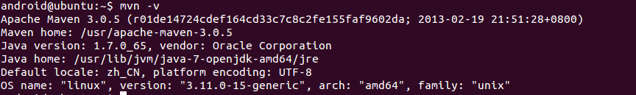
Maven
运行source ~/.bashrc使环境变量生效
运行mvn -v是否打印版本信息

Slide 15
SDK
安装android sdk
https://version2.tinno.com/svn/public/常用工具/gradle
因为android sdk的文件都是在32位的库里编译，所以在64为的操作系统上无法找到对应的库，需要安装如下：
sudo apt-get install lib32stdc++6
sudo apt-get install lib32z1 lib32z1-dev

Slide 16
SDK
android sdk 环境变量：
export ANDROID_HOME=/opt/sdk
export PATH=$ANDROID_HOME/tools:$ANDROID_HOME/platform-tools:$PATH
运行 which adb查看sdk是否安装成功

Slide 17
本地编译
下载apk应用代码：
Git clone git@192.168.33.6:jstinno/apps/Mirror.git
代码进行构建：
在source目录下运行gradle build --debug命令
注：编译过程中提示未知编译的为release或debug，编译时才使用gradle build --debug命令，反之则使用gradle build
编译时报错提示需要签名文件，编译命令为： gradle build debug.keystore（签名文件）

Slide 18
本地编译
source/build/outputs/apk录下查看是否生成.apk文件

Slide 19
Jenkins
安装jenkins：
gradle Jenkins插件取用路径：https://version2.tinno.com/svn/public/常用工具/gradle
jenkins安装包：https://version2.tinno.com/svn/public/常用工具/gradle
cp jenkins-1.614.war tomcat7029/webapps/ //拷贝jenkins-1.614.war到tomcat7029/webapps

Slide 20
Jenkins
启动jenkins
/apache-tomcat-7.0.29/bin$ ./startup.sh
./shutdown.sh //先停止
./startup.sh //重新启动
浏览器打开： http://localhost:8080/jenkins

Slide 21
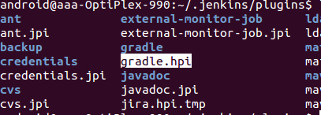
Jenkins任务
新建任务
如创建一个自由风格的软件项目：test
创建一个任务后，服务器后台会生成.jenkins文件夹，对应jobs就在其中
将gradle.hpi插件放到.jenkins/plugins目录下

Slide 22
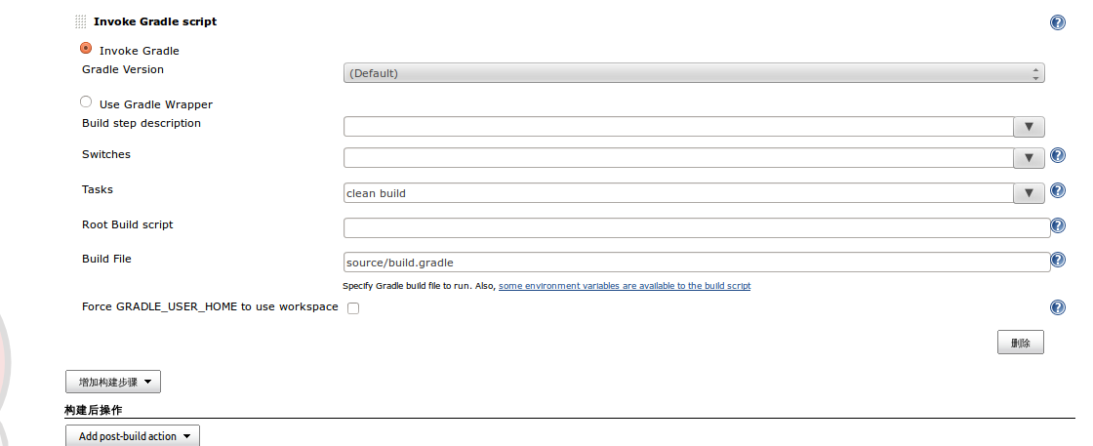
配置jenkins
重启jenkins后，进入配置设置任务后，启动编译

Slide 23
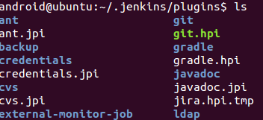
安装插件
将下载的git插件安装到：.jenkins/plugins目录下，重启jenkins

Slide 24
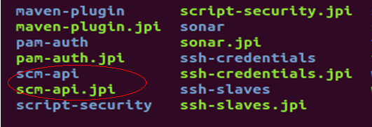
安装插件
scm-api插件

Slide 25
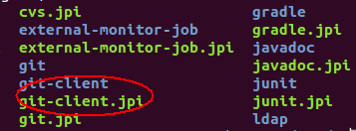
安装插件
安装git-client插件

Slide 26
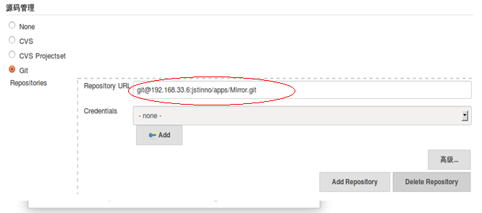
配置git插件
进入Jenkins配置git--Repository URL路径如下： git@192.168.33.6:jstinno/apps/Mirror.git

Slide 27
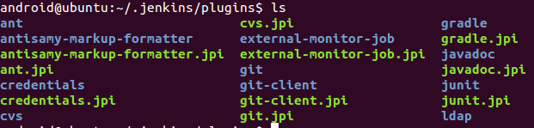
配置gradle插件
将下载的gradle.jpi插件拷贝到/.jenkins/plugins目录下

Slide 28
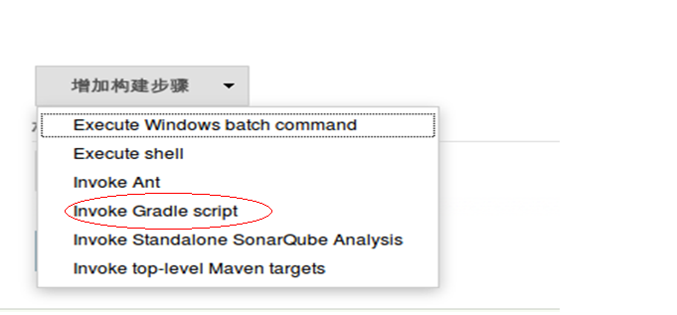
配置gradle插件
进入jenkins点击增加构建步骤，选择gradle script，点击保存按钮即可

Slide 29

配置公钥
将公钥拷贝到.ssh目录下：
cp id_rsa id_rsa.pub /home/android/.ssh

Slide 30

构建任务
启动jenkins立即构建即可：

Slide 31
输出结果
通过jenkins编译成功后输出.apk文件
/.jenkins/jobs/test/workspace/source/build/outputs/apk

